Slide 1


Utiliser des modèles IA pour tester différentes accroches
par XAIAHUB

Slide 2

Objectif
Apprendre à utiliser l'intelligence artificielle
Apprendre à utiliser l'intelligence artificielle pour générer plusieurs variantes d'accroches (titres, objets d'email, phrases d'introduction) et tester leur efficacité afin d'augmenter l'engagement et les conversions.

Slide 3




Pourquoi tester différentes accroches ?
L'accroche est décisive
Les goûts varient selon les profils de donateurs
C'est la première impression, celle qui détermine si le public lira la suite ou non.
Certains réagiront mieux à une approche émotionnelle, d'autres à une approche factuelle.
Tester, c'est maximiser ses résultats
Même de petits ajustements peuvent doubler les taux d'ouverture ou de clics.

Slide 4

Ce qu'est une bonne accroche
Critère
Description
Claire
L'accroche doit être comprise immédiatement.
Impactante
Elle doit provoquer une émotion, une réaction ou une curiosité.
Adaptée au public
Elle doit parler directement aux valeurs et préoccupations du public visé.
Incitative
Elle donne envie d'en savoir plus ou d'agir immédiatement.

Slide 5
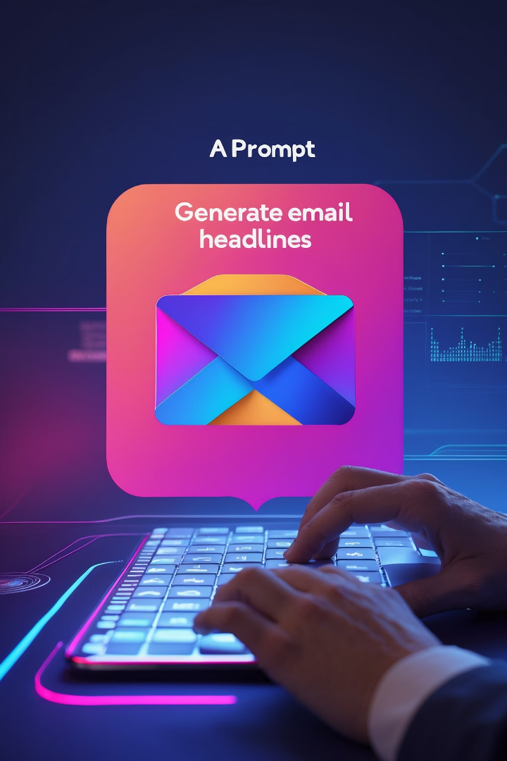
Utiliser l'IA pour générer plusieurs accroches
Formuler un prompt de base
Prompt conseillé : "Propose 5 accroches d'email pour inciter à faire un don en faveur de [Nom de l'action/cause], en jouant sur l'émotion/l'urgence/l'impact."
Par exemple : "Propose 5 titres d'email percutants pour inciter à parrainer des enfants défavorisés."

Slide 6
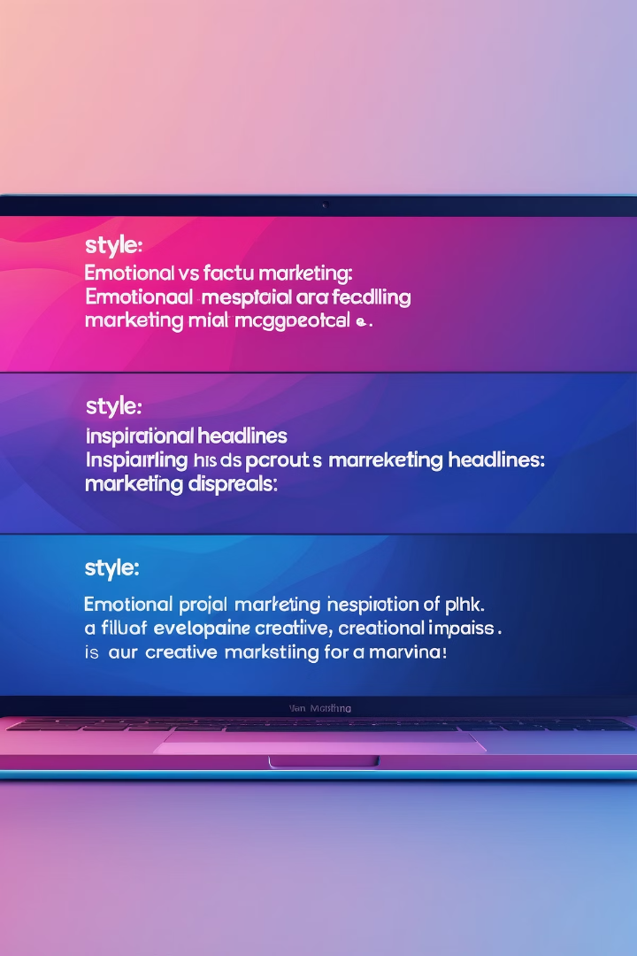
Demander plusieurs styles d'accroches
Style Émotionnel
"Formule des accroches très émotionnelles pour mobiliser autour de [cause]."
Style Urgent
"Génère des accroches créant un sentiment d'urgence pour [projet]."
Style Factuel
"Propose des accroches basées sur des résultats chiffrés concernant [projet]."
Style Inspirant
"Rédige des accroches inspirantes pour encourager un engagement durable dans [action associative]."
Pour enrichir vos tests, demandez des variations de ton.

Slide 7
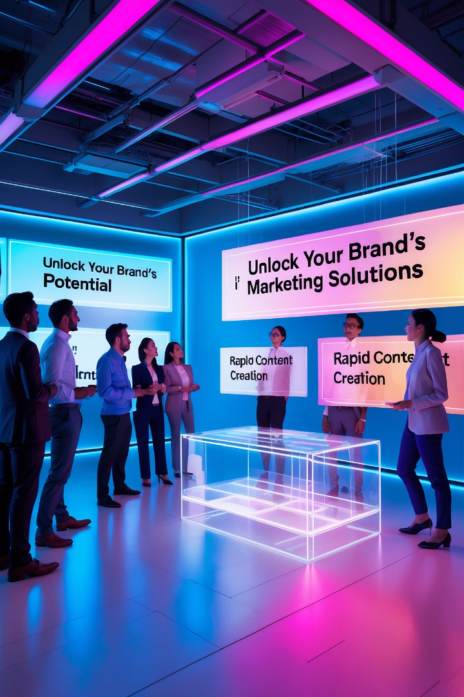


Générer plusieurs variantes rapides
Rapidité
Créativité
En quelques minutes, vous obtenez 10 à 20 propositions différentes, prêtes à être testées.
Exemples générés :
"Un simple geste peut changer leur avenir."
"Il reste 48h pour faire la différence."
"70 % de nos bénéficiaires ont retrouvé un emploi : et si vous étiez la clé du prochain succès ?"
"Rejoignez une communauté d'optimistes qui agissent."

Slide 8
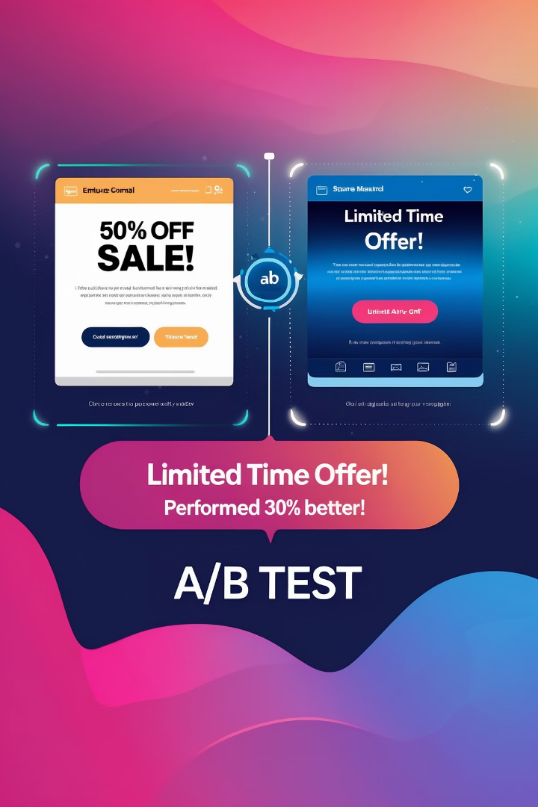



Comment tester vos accroches ?
Envoyer deux versions
Envoyer deux versions d'un email avec uniquement l'accroche qui change.
Mesurer
Taux d'ouverture (objet d'email).
Taux de clic (appel à l'action dans l'email ou sur une page).
Important
Ne changer qu'un seul élément à la fois pour obtenir un résultat fiable.

Slide 9






Plateformes où tester facilement
Brevo (ex-Sendinblue)
Test automatique de différentes versions d'email.
Mailchimp
Test A/B sur l'objet d'email, le contenu ou l'appel à l'action.
Facebook Ads
Test d'accroches différentes pour les campagnes sponsorisées.

Slide 10








Bonnes pratiques pour tester efficacement
Audience suffisante
Testez sur une audience suffisamment large pour que les résultats soient significatifs (minimum 300 personnes par version si possible).
Objectif clair
Fixez un objectif clair avant de tester : voulez-vous augmenter les ouvertures ? Les clics ?
Patience
Soyez patient : laissez la campagne tourner suffisamment longtemps (au moins 48h).
Analyse
Tirez des enseignements : au-delà du test, analysez pourquoi une accroche fonctionne mieux qu'une autre.

Slide 11



Exemple concret de test d'accroches
Accroche A (objet d'email)
"Agissez aujourd'hui : aidez 100 enfants à aller à l'école."
Accroche B (objet d'email)
"Votre geste aujourd'hui change une vie demain."
Résultat
Accroche B : +18 % de taux d'ouverture

Slide 12






Résumé
S'adapter au public
S'adapter à la diversité de son public.
Capter l'attention
Multiplier ses chances de capter l'attention.
Optimiser les campagnes
Optimiser ses campagnes de dons, d'adhésion ou d'événements avec peu d'efforts.
Utiliser ChatGPT pour générer et tester différentes accroches, c'est :

Slide 13

Exercice pratique
1
2
Rédiger
Tester
Rédigez trois types d'accroches pour votre prochaine campagne : émotionnelle, urgente, factuelle.
Lancez un test A/B simple sur vos contacts email.
3
Analyser
Analysez les résultats et tirez-en des leçons pour vos prochaines communications.

